Slide 1
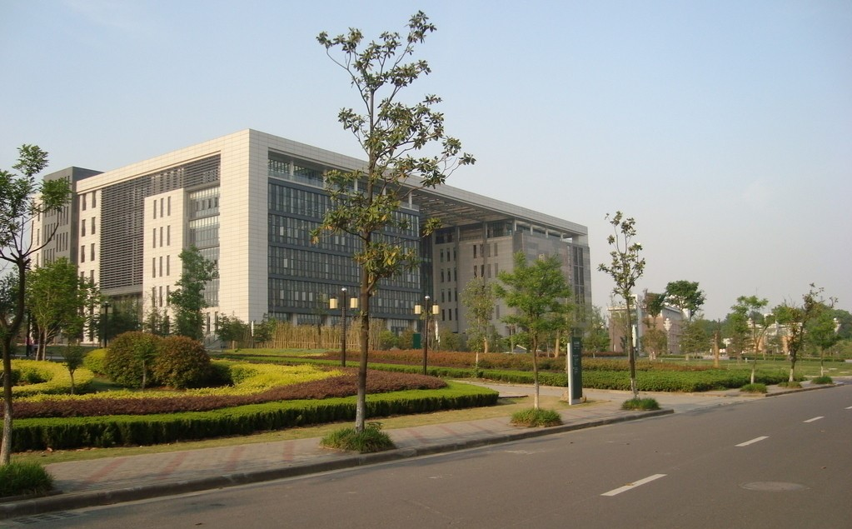

ROBOMASTER 2024
电控组 培训
aurora战队
郭骐玮
2024年11月16日
Notes:
亮亮图文旗舰店
https://liangliangtuwen.tmall.com

Slide 2
CONTENT
时钟树
01
中断简介
02
外部中断
03
定时器中断
04
02

Slide 3
01
时钟树
PART ONE

Slide 4

时钟
  什么是时钟？
  时钟可以理解为一个总指挥，发出统一节拍(时钟脉冲)协调单片机中各个模块的有序运行，没有时钟，相当于工人们没有指挥，单片机就会不干活。
  串口:波特率 iic/spi：时钟线
  ADC:采样时间 定时器：计时
时钟:统一的节拍
17

Slide 5
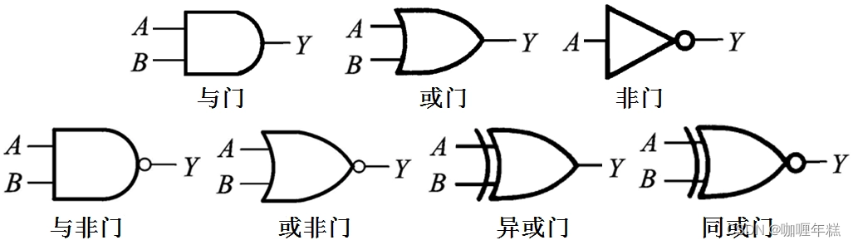
时钟树
认识逻辑门
电控组培训
04

Slide 6
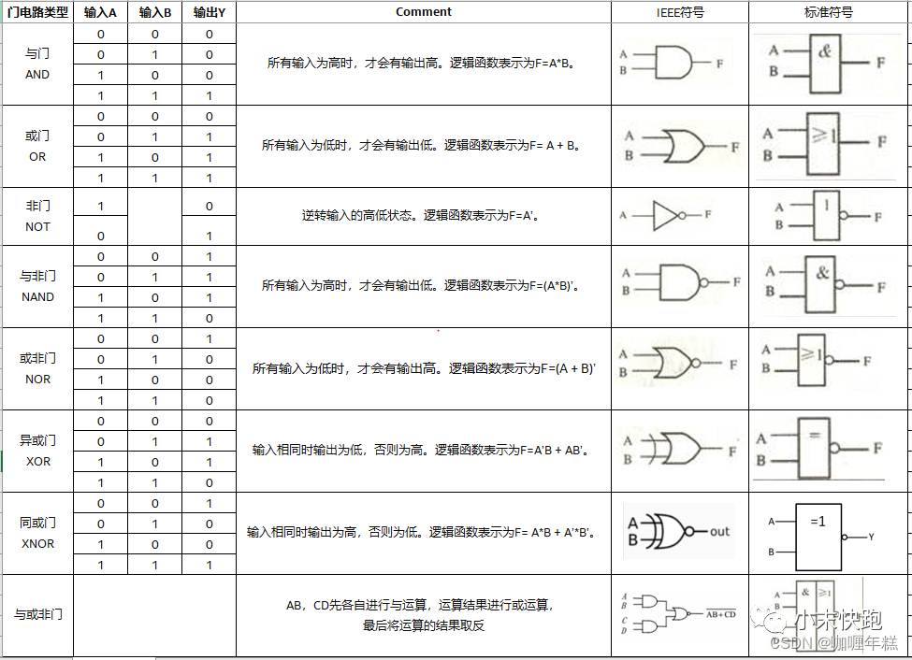
时钟树
电控组培训
04

Slide 7
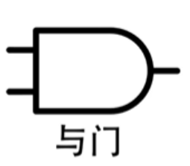

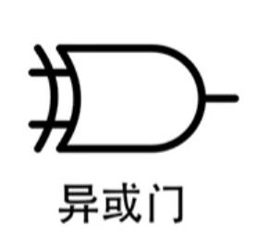

时钟树
寄存器是程序设计的桥梁
通过读取寄存器获取电路的状态
通过设置寄存器控制电路的运行
输入1：0 0 1 1
输入2：0 1 0 1
输出： 0 0 0 1
输入1：0 0 1 1
输入2：0 1 0 1
输出： 0 1 1 0
逻辑门中的运算涉及到mos管的充放电，时间较光速传播时间长
05

Slide 8

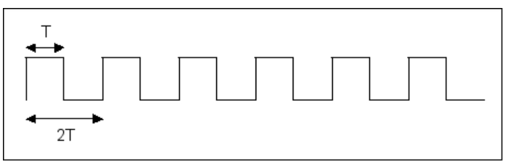
我们发现，只通过门电路去控制和读取寄存器是不够的，
容易发生错误（竞争与冒险），所以我们要规定什么
时候去读取，什么时候去存储，这就要用到定时器
时钟树
寄存器是程序设计的桥梁
通过读取寄存器获取电路的状态
通过设置寄存器控制电路的运行
边沿触发器：当控制端由低电平变为高电平的上升沿时，输出端会变为输入端的电平。
05

Slide 9
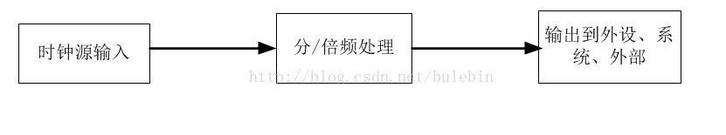
时钟树
时钟是由电路产生的具有周期性的脉冲信号，相当于单片机的心脏，要想使用单片机的外设必须开启相应的时钟，驱动外设的本质是操作寄存器，而寄存器是由D触发器构成，而触发器需要时钟才能改写值，所以要想操作寄存器必须开启对应外设的时钟。
例如想要驱动oled 就要通过iic通信，而iic就有一根线叫SCL（clock）
延时函数HAl_Delay就是使用了system tick定时器发挥作用的
时钟怎么供给STM32的系统工作：时钟的流向（输入——>处理——>输出）
电控组培训
04

Slide 10
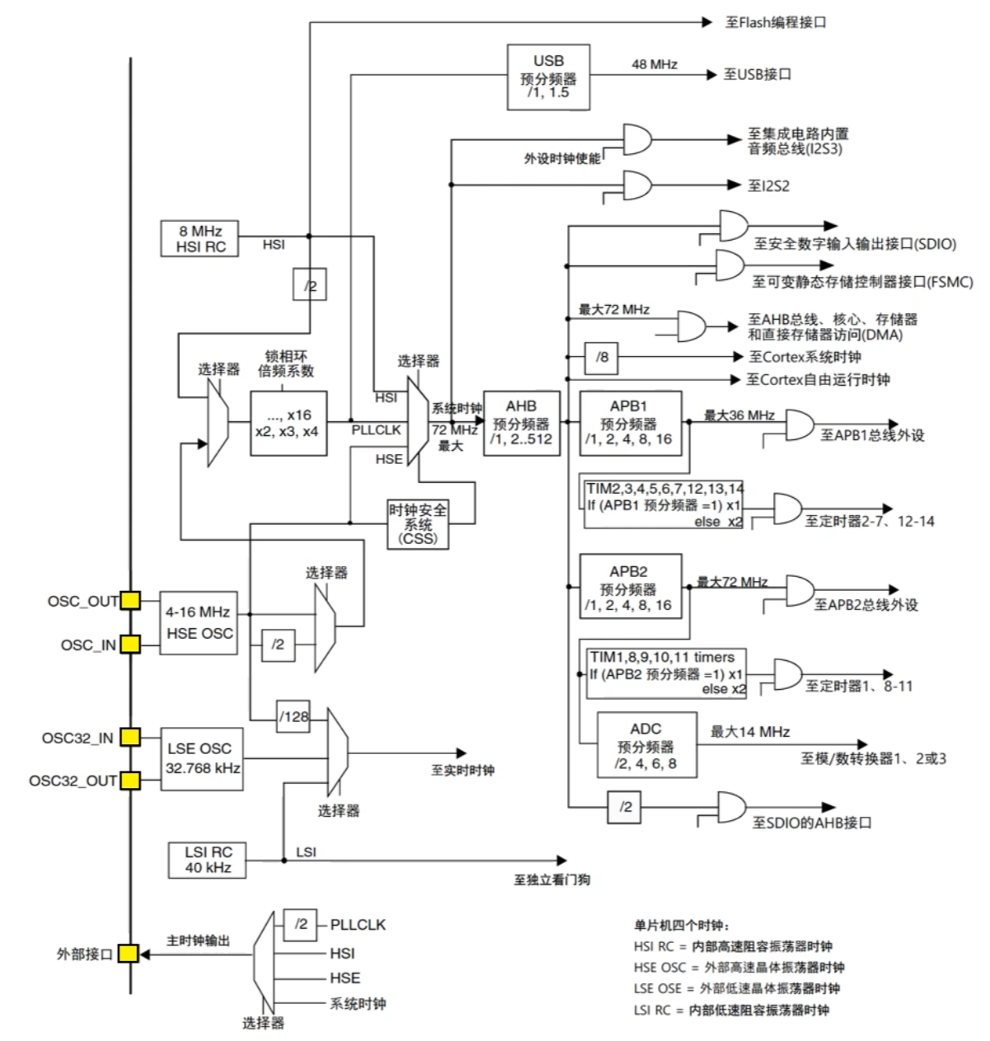
时钟树
电控组培训
04

Slide 11
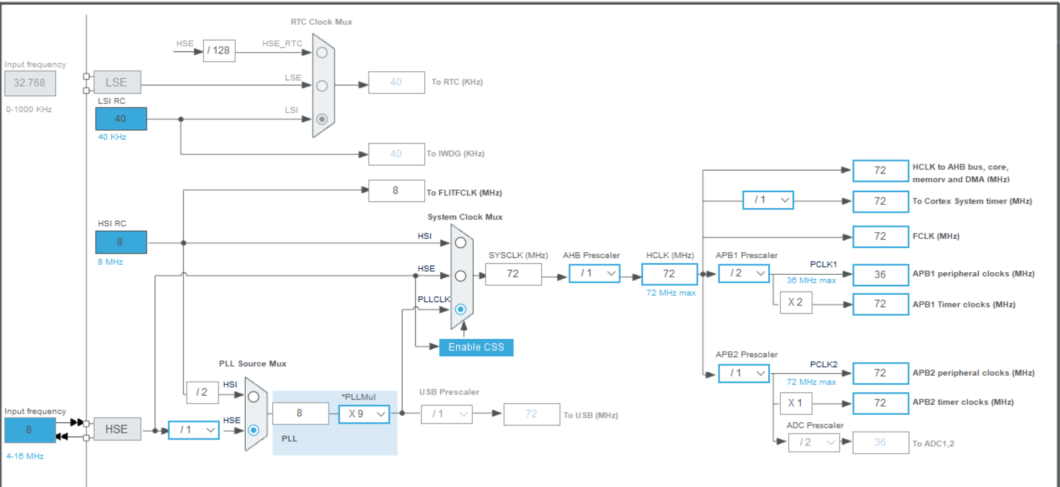
HSI 高速内部时钟 芯片内部默认时钟 为8mhz 精度不高
HSE 高速外部时钟 外接晶振的脉冲信号 精度高
时钟树
PLL锁相环起倍频器的作用
电控组培训
04

Slide 12
APB1
先进外设处理器
APB2
先进外设处理器
分频器可以简单理解为做除法
倍频器可以简单理解为做乘法
ADC
分频器
/2/4/6/8
倍频器
基本定时器
倍频器
CAN
高级定时器
/1 /8
SPI2/3
通用定时器
Sys Tick
系统滴答定时器
分频器
x1 x2
x1 x2
IIC
PCLK1
SPI1
PCLK1
为程序提供时间基准
USB
/1 /2/4/8/16
UART1
/1 /2/4/8/16
UART2-5
GPIO
分频器
分频器
HCLK
AHB
先进高性能总线
DMA
内存
06

Slide 13
时钟树
1，处理器 内存 DMA 等等都挂载在AHB总线上来传输数据，其中的HCLK就是AHB总线的时钟信号线
2，外设挂载在AHB的APB1和APB2上
3、LSI低速内部时钟：由内部RC振荡器产生
HSI高速内部时钟：由内部RC振荡器产生
LSE低速外部时钟：一般由外部晶振提供
HSE低速外部时钟：一般由外部晶振提供
电控组培训
04

Slide 14
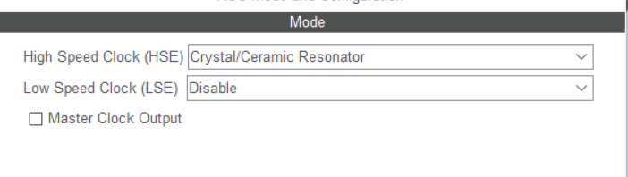
时钟树
配置了使用HSE和LSI
低速内部时钟LSI
没选他，选的是HSE那条路
高速内部时钟HSI
高速外部时钟HSE
电控组培训
04

Slide 15
02
PART TWO
中断简介

Slide 16
中断简介
中断：在主程序运行过程中，出现了特定的中断触发条件（中断源），使得CPU暂停当前正在运行的程序，转而去处理中断程序，处理完成后又返回原来被暂停的位置继续运行。
GPIO电平变化 定时器结束
串口接收数据 指令出错
中断可以理解为单片机正常运行主程序时，由某件事发生了，单片机暂停目前正在进行的事情，去处理那件事。
08

Slide 17
中断简介
中断优先级：当有多个中断源同时申请中断时，CPU会根据中断源的轻重缓急进行裁决，优先响应更加紧急的中断源
当有多个中断发生时，单片机会根据它们的优先级来处理相应的中断，优先级的数字越小，优先级越高，越重要，越先处理，是反着来的。
08

Slide 18
中断简介
每个中断事件都有两类优先级
  抢占优先级，高的可以直接中断掉低优先级的中断服务函数直接处理
  响应优先级，多个中断发生时，它们抢占优先级相同，如果某个事件响应优先级更高时，它会在目前处理完的事情结束后处理
08

Slide 19
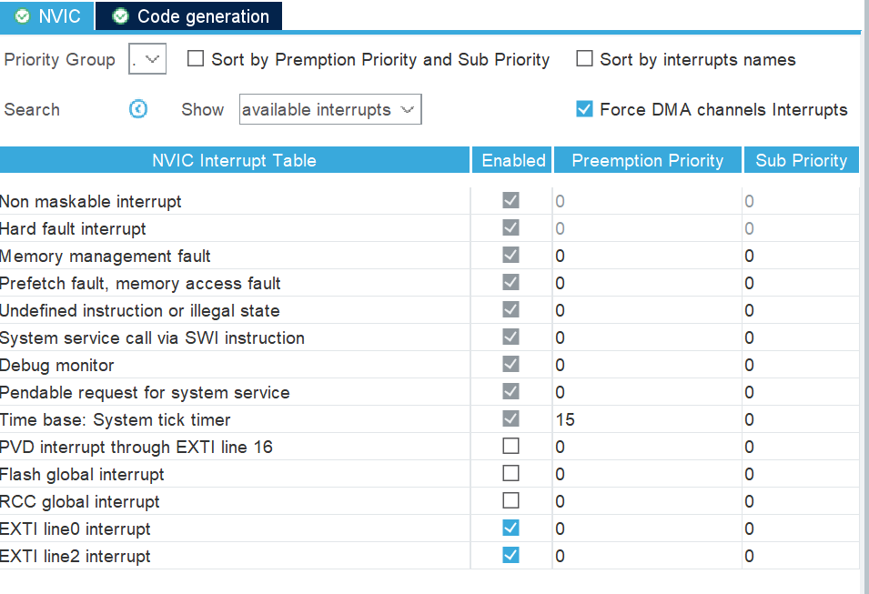
中断简介
NVIC ：嵌套中断向量控制器
作用：
统一协调控制全部的异常和中断
控制中断通道的启用和禁止
中断的优先级通过NVIC的中断优先级寄存器设置
08

Slide 20
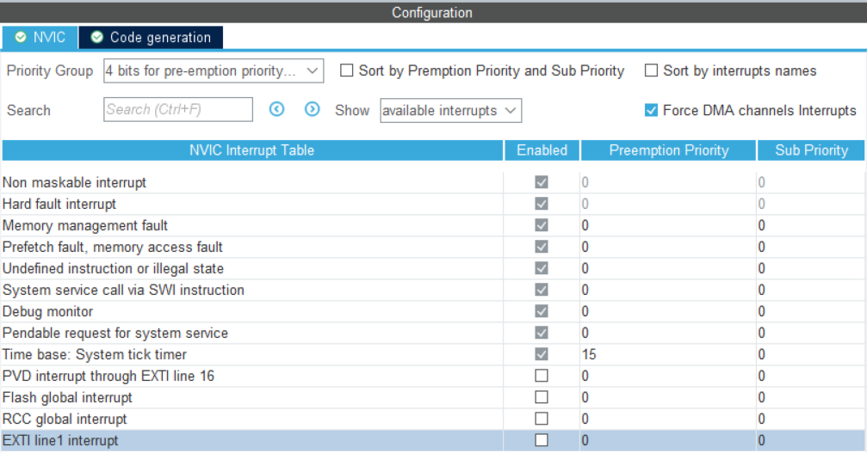
时钟树
优先级分组
电控组培训
04

Slide 21
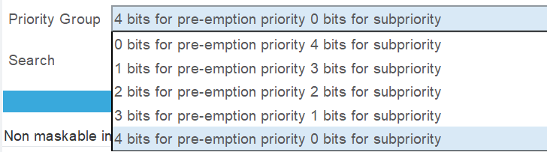
中断简介
优先级分组
Stm32给了4位二进制位来储存中断优先级信息，可以自由选择这四位几位用来设置抢占优先级，几位用来设置相应优先级
1 1 1 1
抢占优先级（Preemption Priority）
响应优先级 subpriority
08

Slide 22
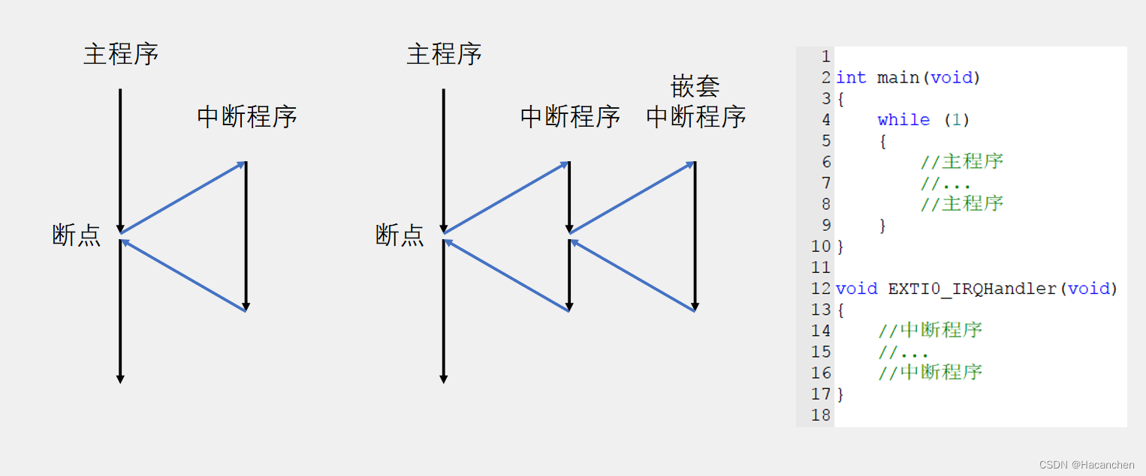
中断简介
中断嵌套：当一个中断程序正在运行时，又有新的更高优先级的中断源申请中断，CPU再次暂停当前中断程序，转而去处理新的中断程序，处理完成后依次进行返回。（由中断优先级决定）
电控组培训
04

Slide 23
03
PART THREE
外部中断

Slide 24
外部中断
注意，由于while里面还有闪烁灯的代码，他的delay函数会占用while循环，导致还没办法进入读取按键电平的语句，因此，在我们学习中断之前，想实现按键控制要先把闪灯代码注释掉
思考：如何让上一次的作业闪烁灯和按键控制同时进行
10

Slide 25
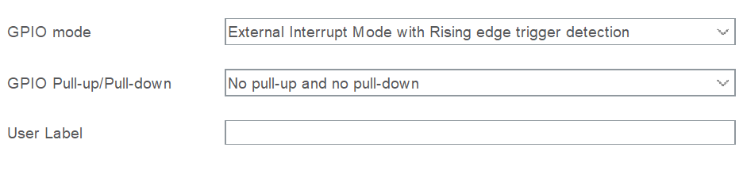
外部中断
EXTI（Extern Interrupt）外部中断
触发源来自外部的中断
用来检测外部GPIO电平变化的中断
触发方式：上升沿/下降沿/双边沿/软件触发
GPIO口：几乎所有GPIO口，但相同的Pin不能同时触发中断
触发响应方式：中断响应/事件响应
10

Slide 26
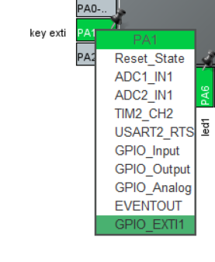
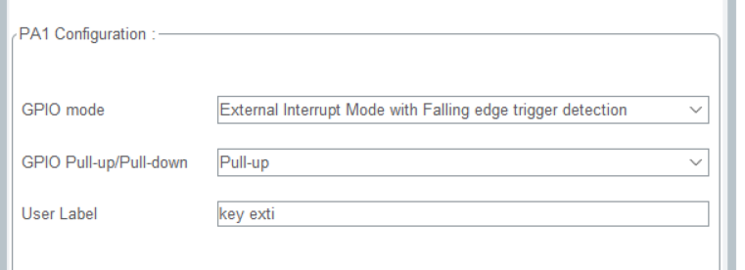
外部中断
1，选成exti模式
2，进入gpio对他进行配置
10

Slide 27
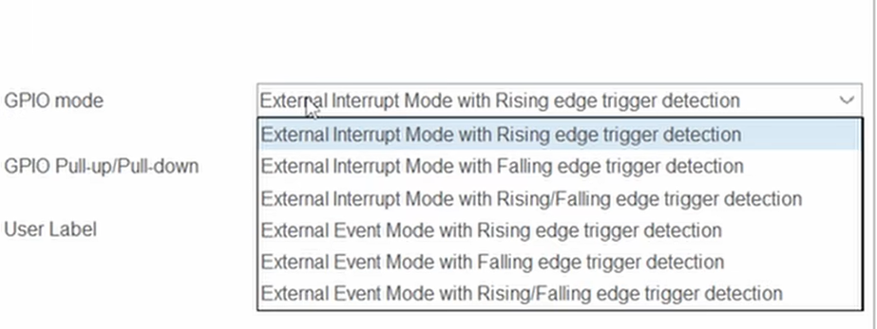
外部中断
3，选择触发方式，上拉下拉
上拉+下降沿触发
下拉+上升沿触发
10

Slide 28
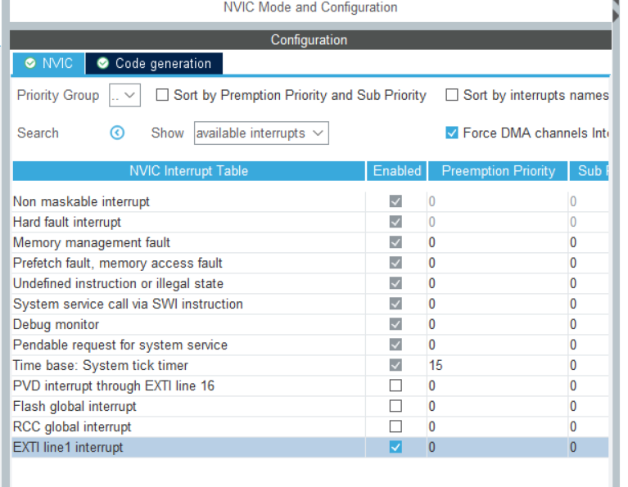
外部中断
4，在NVIC里给你配置的外部中断使能（尤其注意，后面用的各种中断都需要使能之后才能正常使用）eg：串口接收中断等
10

Slide 29
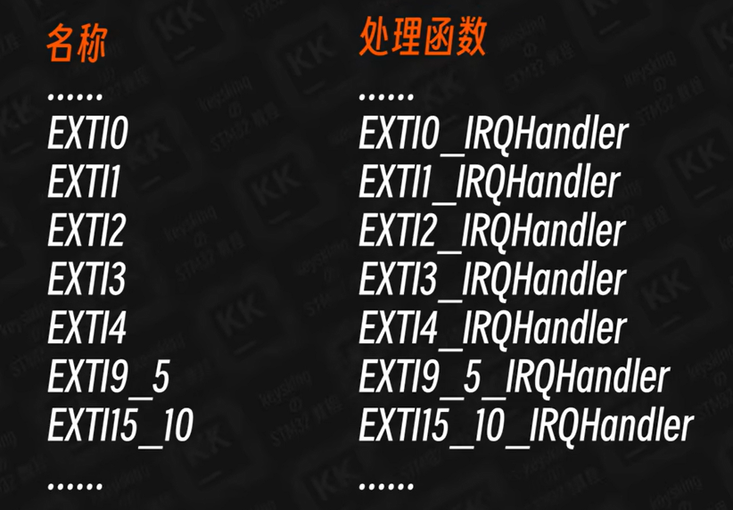
外部中断
注意：1，exti是按GPIO_pin区别的，也就是说PA0，PB0等共享一个中断处理函数EXTI0....,所以由pin号相同的引脚触发的中断处理函数是同一个
2，EXTI0到4有自己的处理函数，而5-9，10-15存在共享中断处理函数的情况
10

Slide 30
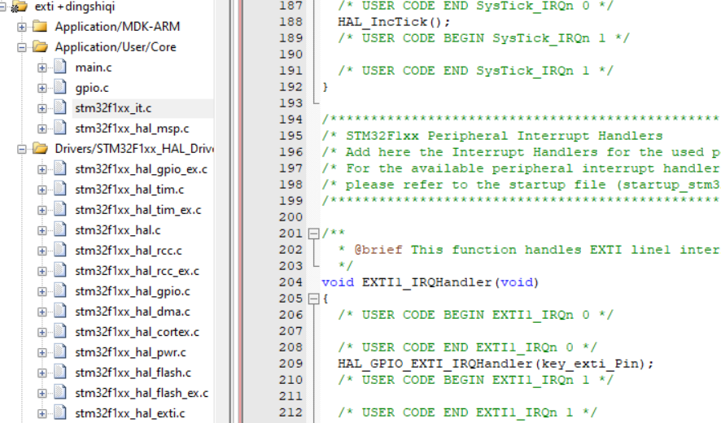
外部中断
5，在keil里找到stm32发03xx_it.c文件，在他的最下面有你配置的对应中断的中断处理函数IRQhandeler，即一旦触发了这个中断，就会进入这个中断处理函数
10

Slide 31
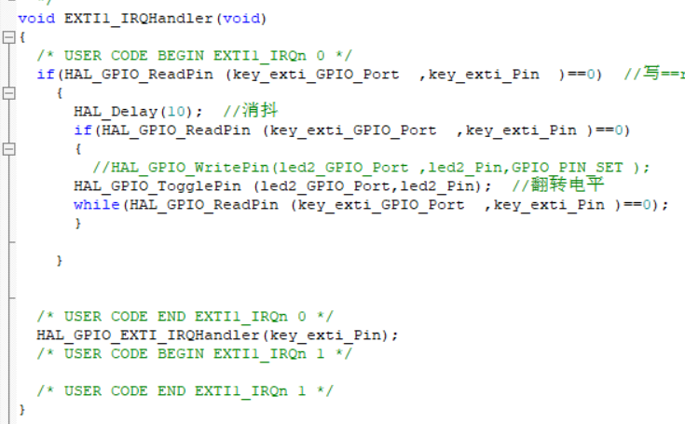
外部中断
但是直接在这里复制按键控制代码会发现程序卡死
10

Slide 32
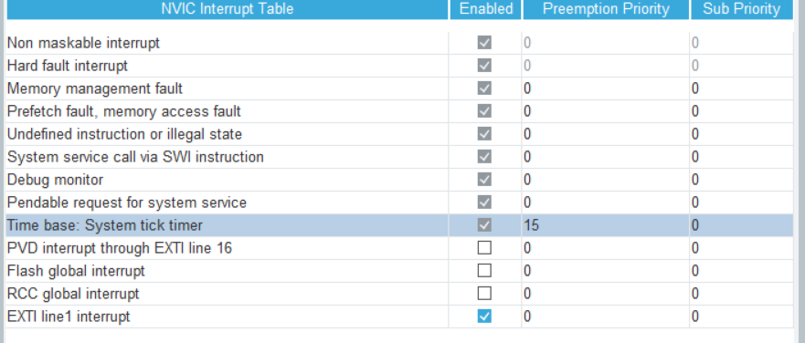
外部中断
这是因为中断优先级的问题
HAL_Delay是hal库自带的延时函数，依赖于systemTick定时器，而他的优先级是15，比我们配置的外部中断的优先级低（优先级的数字越小，优先级越高，越重要，越先处理），所以他不能在我们的外部中断处理函数中执行，所以卡死
解决方法：让systemTick定时器的中断优先级高于我们的外部中断，即他的数字小，例如systick设为14，EXTI设为15
10

Slide 33
外部中断
注意：
中断里最好不要放特别消耗时间的任务，因为中断要求快速完成以免影响到主要任务
例如：oled屏幕的显示等需要一定时间才能执行完的代码就最好不要放在中断里面执行
优化方法：
way1：设置一个标志位，在中断里只改变标志位（几乎不消耗时间），在while里面进行对标志位的判断来执行具体代码
way2：使用状态机等更高级的算法
10

Slide 34
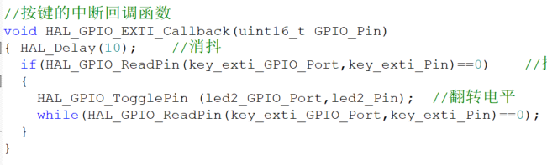
外部中断
方法二，懒得在_it文件里找
可以使用中断回调函数
任选两种写法中的一种即可
准确说应该叫GPIO外部中断的回调函数
这个可以放在main.c里，比较方便
10

Slide 35
04
PART FOUR
定时器与定时器中断

Slide 36
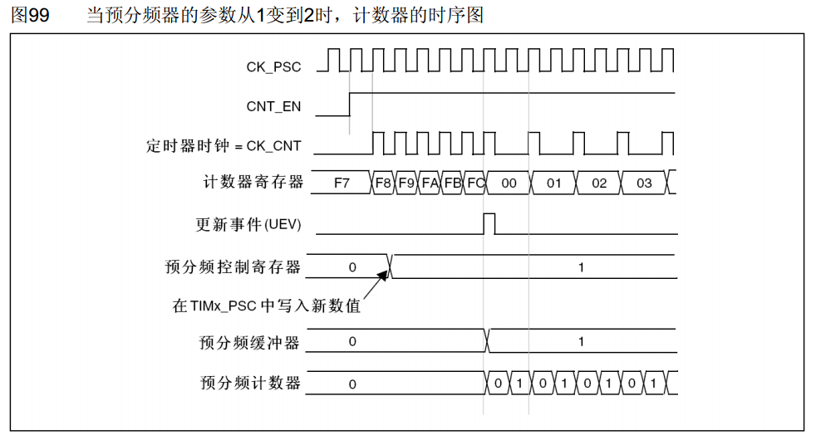
定时器中断
Timer（定时器）
定时器可以对输入的时钟进行计数，并在计数值达到设定值时触发中断，就像一个闹钟。
定时器可以理解为一个计数器。
当时钟线上的脉冲信号进入定时器时，就会让定时器记的数+1，例如我们以10hz的脉冲输入定时器，那么定时器每次记录到10就知道过了一秒
15

Slide 37
定时器中断
定时器可以理解为一个计数器。
通过可编程预分频器（Prescaler PSC ）与
主计数器（Count Period CNT ）构成
自动重装值（Auto Reload Register）
定时器的计数器CNT只能在0到ARR之间变动
向上计数，则从0计数到ARR，然后再开启一轮循环
向下计数，则从ARR计数到0，然后再开启一轮循环
双向计数，则从0计数到ARR-1，然后再从ARR计数到1，然后再开启一轮循环
定时时间 =（Prescaler+1）*（Auto Reload Register+1）
      /定时器时钟频率
15

Slide 38

定时器中断
定时器可以理解为一个计数器。
通过可编程预分频器（Prescaler PSC ）与
主计数器（Count Period CNT ）构成
自动重装值（Auto Reload Register）
定时时间 =（Prescaler+1）*（Auto Reload Register+1）
      /定时器时钟频率
自动重装载寄存器
时钟脉冲
计数器寄存器
15

Slide 39
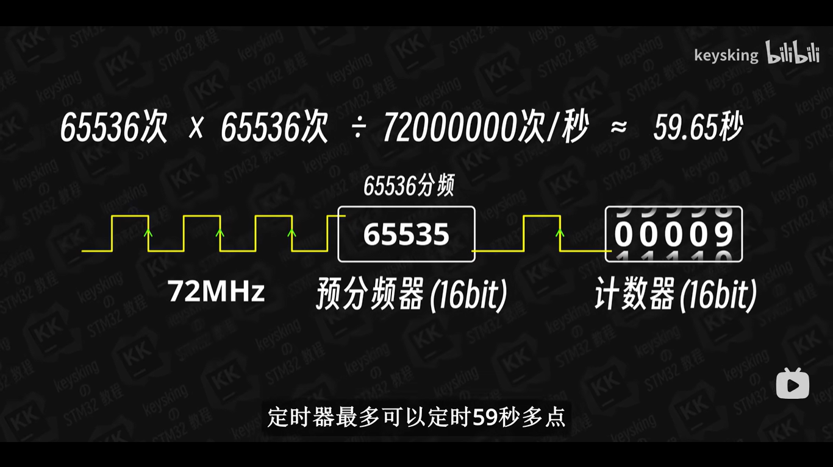
定时器中断
预分频器，自动重装在定时器为什么有+1？
因为预分频器相当于从0开始先数一下，数到你设置的n个脉冲之后才输出一个脉冲，所以n分频要设置预分频器为n-1
ARR也是同理，从0开始数的，所以要+1
15

Slide 40
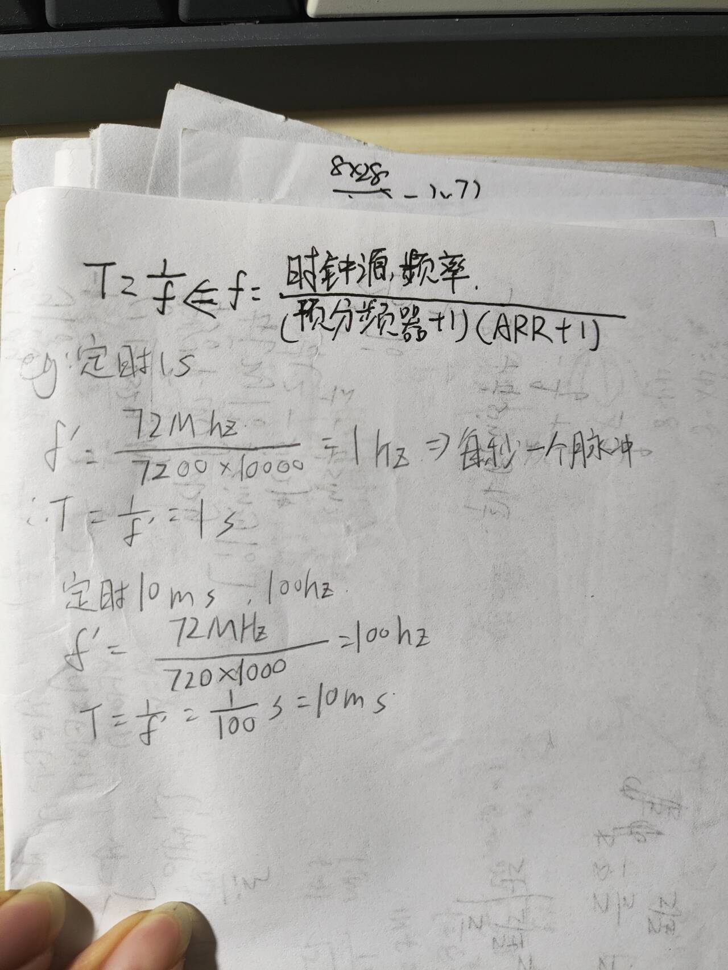
定时器中断
以向上计数为例，每次从计数开始到ARR达到上限触发中断的时间就是定时时间
定时时间 =（Prescaler+1）*（Auto Reload Register+1）
      /定时器时钟频率
例如100hz的时钟脉冲，经过2分频，变成50hz的脉冲进入CNT，那么就是说如果没有ARR清零，CNT每秒一共会计数到50，那么如果将ARR设置为10，那么每秒就会触发50/10=5次中断，也就是说我们的定时时间是1s/5=200ms
每秒一次中断
15

Slide 41
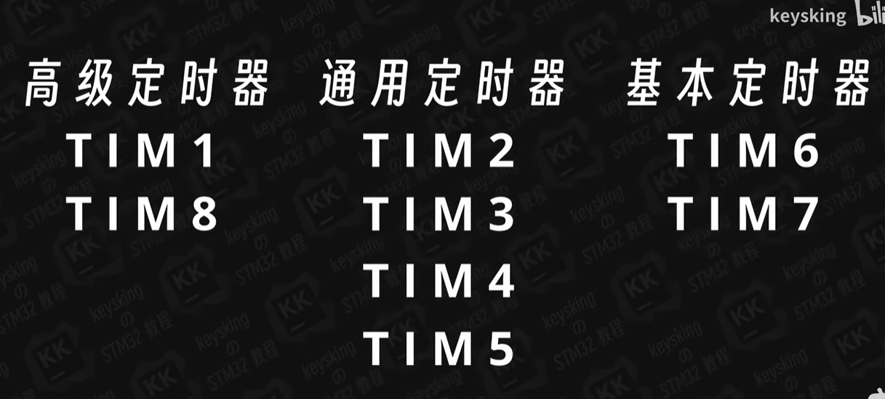
定时器中断
定时器的分类
15

Slide 42
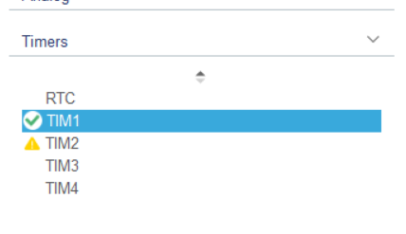
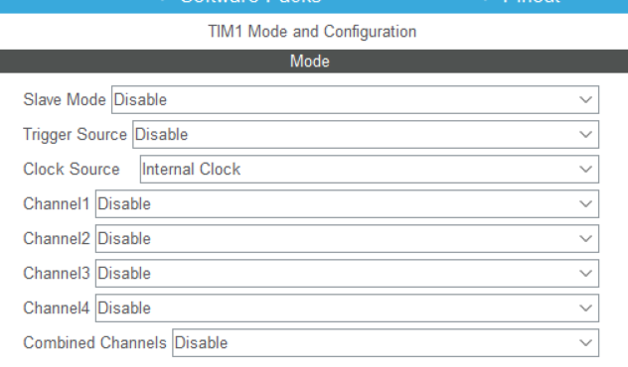
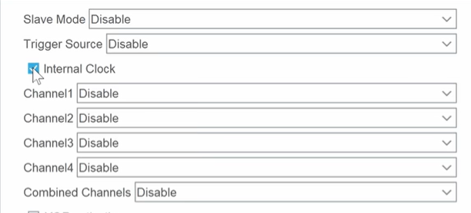
如何配置一个 定时器中断
1，进入timers选择一个定时器
2，打开Internal Clock
也有这样打开的，一个意思
15

Slide 43
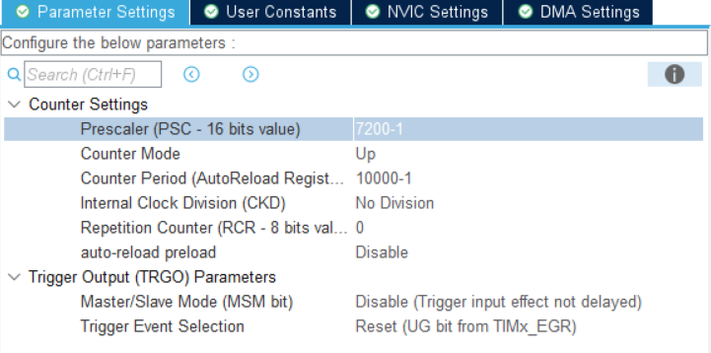
定时器中断
3，配置PSC，ARR，计数模式等等，配置前肯定要自己先计算一下，图上配置的是1s的定时器中断
15

Slide 44
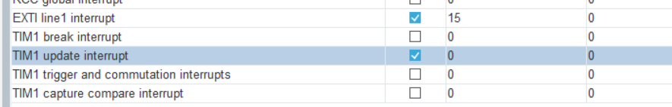

定时器中断
4，使能定时器的中断
TIM1这类高级定时器的勾上update的那一个，全称叫做定时器更新中断
TIM2这类的只有一个global的，也是勾上即可
15

Slide 45

定时器中断
5，在代码中开启定时器中断
MX_.....Init是cubemx自动生成的，不用管
HAL_TIM_Base_Start_IT (&htim1); //用的几就写几，这行代码的意思是开启他的基本中断功能，不加_IT就是只开启他的基本功能，可以计时，但是不会触发中断
&htim1是传入的句柄指针
15

Slide 46
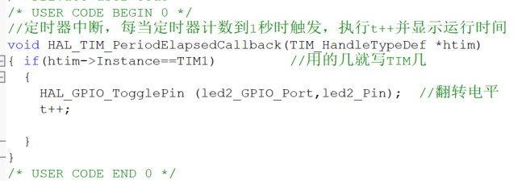
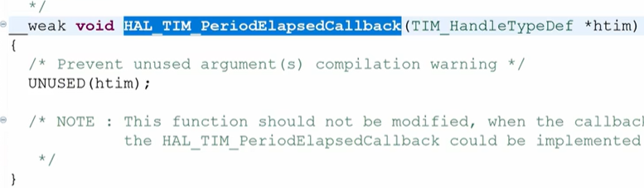
定时器中断
6，写中断回调函数
中断回调函数定义是个虚函数，这代表我们可以对他进行重写
15

Slide 47
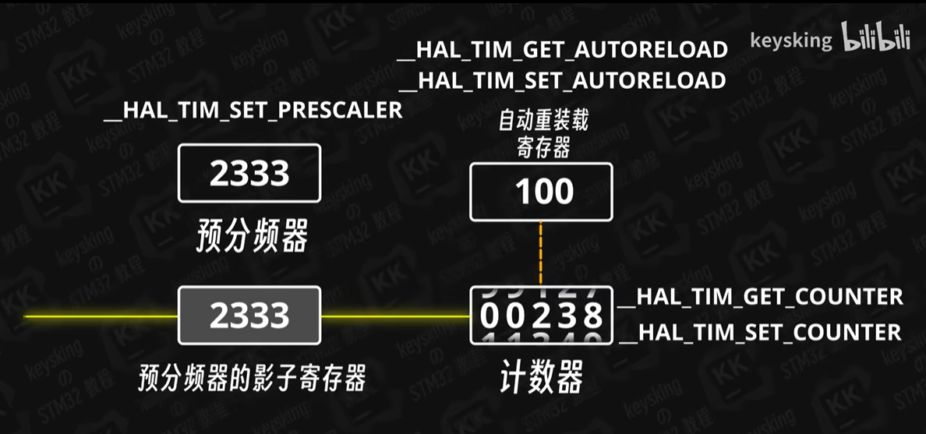
定时器中断
了解一下
15

Slide 48
定时器中断
注意：
user code begin 和user code end中间，不然在cube里面重新配置然后生成的时候代码会被清掉
如何使用keil的debug调试
https://blog.csdn.net/k1ang/article/details/89646880
15

Slide 49
定时器中断
15

Slide 50
ROBOMASTER 2022
THANKS！
FIVE PINES战队
2023年11月25日
Notes:
亮亮图文旗舰店
https://liangliangtuwen.tmall.com

